Slide 1



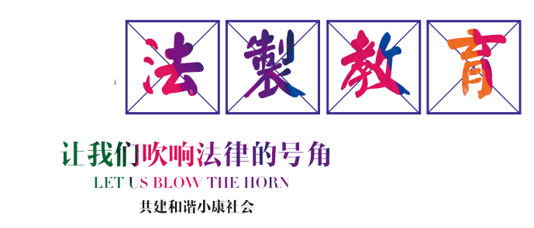

小学生

Slide 2



目录/CONTENTS
1
什么是法？与未成年人相关的法律有哪些？
2
哪些行为属于不良行为？自己有没有不良行为？
3
未成年犯罪的三个方面
4
争做合格小学生，我们该怎么做？

Slide 3

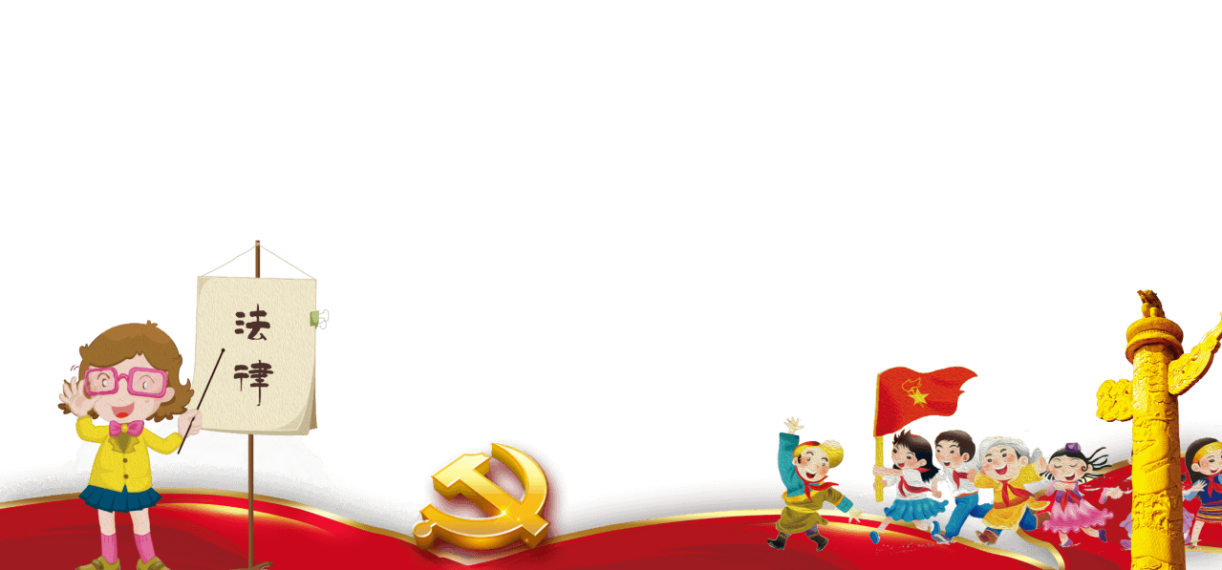
https://www.ypppt.com/
01
什么是法？与未成年人相关的法律有哪些？
相关标题内容
相关标题内容
相关标题内容
相关标题内容

Slide 4
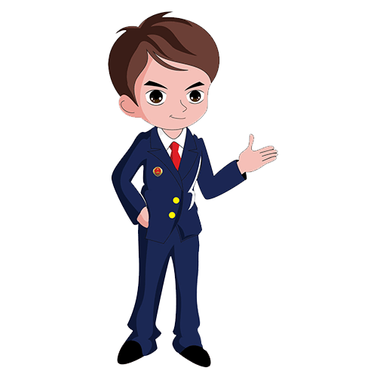
什么是法？与未成年人相关的法律有哪些？
定义：法是反映统治阶级意志，由国家制定或认可并以国家强制力保证实施的行为规范体系。
简单来说：法就是告诉人们：
哪些可以做、哪些必须做、哪些禁止做
法具有惩罚性

Slide 5
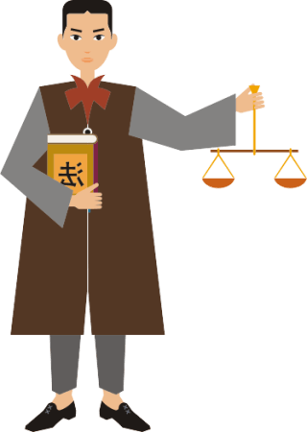
与未成年人相关的法律有哪些？
《义务教育法》《预防未成年人犯罪法》《收养法》《刑法》《民法》《治安管理处罚条例》《未成年人保护法》等等

Slide 6
02
哪些行为属于不良行为？自己有没有不良行为？
相关标题内容
相关标题内容
相关标题内容
相关标题内容

Slide 7
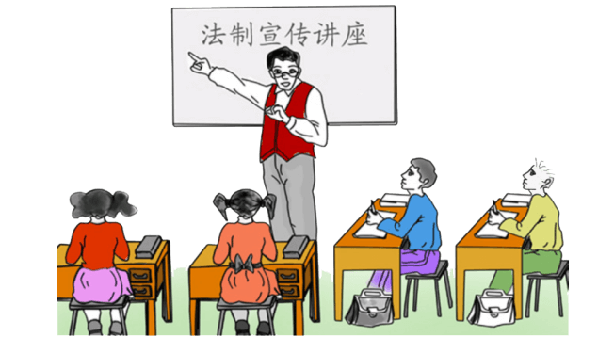
1、严重不良行为
是指严重危害社会，尚不够刑事处罚的违法行为：
（一）纠集他人结伙滋事，扰乱治安；
（二）携带自制刀具，屡教不改；
（三）多次拦截殴打他人或者强行索要他人财物；
（四）传播淫秽读物或音像制品等；
（五）进行淫乱或者色情、卖淫活动；
（六）多次偷窃；
（七）参与赌博，屡教不改；
（八）吸毒、注射毒品；
（九）其它危害社会行为。严重不良行为的发展延伸就是犯罪。

Slide 8
中度不良行为是指未成年人父母或其监护人和学校应当教育未成年人不得有下列不良行为：
（一）旷课、夜不归宿；（二）携带管制刀具；
（三）打架斗殴，辱骂他人；（四）强行向他人索要财物；
（五）偷窃、故意损坏财物；（六）参与赌博或者变相赌博；
（七）观看收听色情、淫秽的音像制品读物等；
（八）进入法律、法规规定未成年人不适宜进入营业歌舞等场所；
（九）其它严重违背社会的不良行为；（十）吸烟、酗酒。

Slide 9
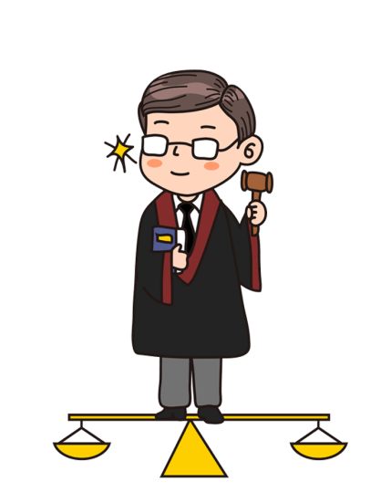
轻度不良行为是泛指与小学生守则、小学生日常行为规范、公众道德规范相背的一些行为以及心理障碍的总和。
轻度不良行为的危害性主要体现在对相其关群体及其个人的危害上。
如迟到、早退、讲粗话脏话、穿奇装异服、染发、带首饰、男生留过耳长发、光头、不按时就寝等各种违反学校规章制度的行为。

Slide 10

发生在大家身边的轻度不良行为：
1、上课说话，不爱学习 2、不听老师的话
3、欺负小同学 4、不按时完成作业
5、乱丢垃圾
6、过马路时不看红绿灯，乱闯红灯
7、不听父母的话。

Slide 11
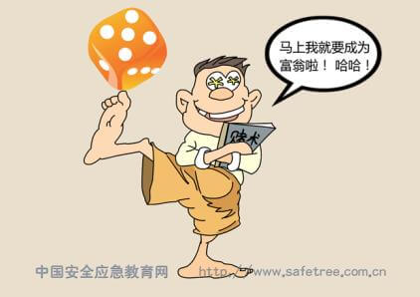
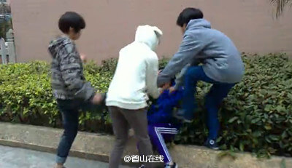

1、参与赌博
问题二：大家想一想
哪些行为是我们不能做的？
2、打架斗殴

Slide 12
不拘小节的坏习惯
1、调皮捣蛋，有事没事惹一下其他同学，比如别人走路时他突然伸出一只脚将别人绊倒；
2、故意毁坏公物，如在书桌上乱刻乱画；
3、不遵守交通规则，过马路乱闯红灯；
4、好吃好喝，攀富比阔；
5、以大欺小，没有钱进网吧就强行向弱小同学索要；
6、不遵守公共道德，吃完东西，把包装盒等垃圾随手乱扔等等
Notes:
https://www.ypppt.com/

Slide 13

总的来说主要有以下几点：
1、纠集他人结伙滋事
2、扰乱治安
3、携带管制刀具
4、多次拦截殴打他人
5、强行索要他人财物
6、多次偷窃
7、吸食、注射毒品
8、参与赌博，屡教不改
9、损害他人的荣誉，如对获得光荣称号的模范人物进行挖苦、讽刺、打击等等）

Slide 14

总的来说主要有以下几点：
未成年人犯罪的原因：
1、贪图享受，不思进取
2、逞强好胜
3、从众心理
4、嫉妒心理
5、缺乏关爱，逆反心理。
未成年犯罪主要集中在两个方面：盗窃、故意伤害

Slide 15
03
未成年犯罪的三个方面
相关标题内容
相关标题内容
相关标题内容
相关标题内容

Slide 16
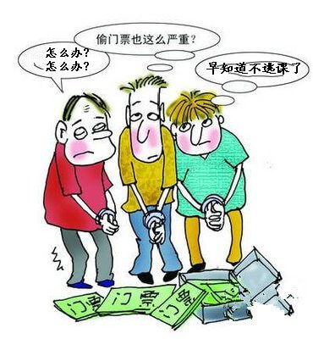
1.盗窃:就是指偷东西，没有经 过主人的同意随便拿走他人的财物，包括钱与物品。
一个人偷拿邻居家的一根针被告到法庭，法官在审判完这件案子时，在最终的量刑上却定了与一位偷牛贼一样的罪，小偷很不服气，问法官，为什么我只偷了一根针却判得与偷牛一样重，没等法官回答，偷牛贼说：我当初就是从拿别人一根针开始的。
这个故事告诉我们勿以恶小而为之，一根针确实不算什么，但是同学们也许有听过这么一句话，小时偷针，大时偷金。因此，我们从小就要养成好的习惯，千万不可以随便拿别人东西。

Slide 17
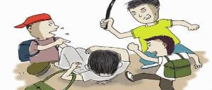
故意伤害：是指是指故意非法损害他人身体健康的行为 （简单来说就是打架）
2004年6月23日上午，某县发生一起故意伤害致死案件，受害人、犯罪嫌疑人均是小学生。2004年6月23日上午8时20分左右，被害人石某在某台球室发现了与自己有过节的杨某，就叫了四名对杨某后殴打他。这时，杨某的同学李某用自己随身携带的尖刀，朝被害人石某的左侧前胸刺了一刀，石某失去了抵抗能力，手按着伤口逃跑，但杨某还是追上前对其进行殴打，而后犯罪嫌疑人李某、杨某感到事态严重逃离现场。被害人石某受伤后被同去的同学送进了当地卫生院抢救，但由于伤势过重，当日抢救无效死亡。犯罪嫌疑人李某，为了威风才买来尖刀，想不到闯下了大祸；犯罪嫌疑人李某、杨某及被害人石某三人均是未成年人，三人又是同学，竟然为了一点所谓的“过节”，打架斗殴，拔刀相加，酿成悲剧。

Slide 18
案例一
网络与青少年的关系
2007年6月，15岁广州少年王某沉迷于网络游戏，上课经常早退，找各种理由请假，更甚者他竟然逃学，后来被其父母发现，他的父母不同意其上网，他因不满父母对其沉迷上网老是劝阻，而对父母产生怨恨，残忍地杀害母亲、砍伤父亲，王某以故意杀人罪被判有期徒刑14年。

Slide 19
少年儿童受法律保护的合法权益有：
1、接受义务教育权 2、接受父母抚养权
3、保护个人隐私权、维护人格尊严权
4、享受劳动保护权 5、人身安全、财产继承权

Slide 20
增强自我防范意识，避免受到不法侵害：
1、如果只是被歹徒盯上，应迅速向附近的商店、繁华热闹的街道转移；还可以就近进入居民区，以求得帮助。
2、遇到拦路抢劫的歹徒，可以将身上少量的财物交给歹徒，与应付周旋，同时仔细记下歹徒的相貌、身高、口音、衣着、逃离的方向等情况，事后立即向民警或公安部门报告，或告知家长老师
3、万一遭到了殴打，要做的第一件事情就是设法和老师或家长取得联系。如果头晕或是骨折、流血，一定要向路人求助，告诉他你是哪个学校的，请他帮你通知学校，以及告诉他你家长的工作单位或是自家的住址，能有电话号码最好，这样你就可以得到救助。如果有受伤一定要及时治疗、看病治疗的医药单据和诊断书一定要收存妥当。公安部门抓到坏人后，要根据这些来确定事件的性质。第四件事就是报案，要报清出事的时间、地点、打人凶手的特征。

Slide 21
04
争做合格小学生，我们该怎么做？
相关标题内容
相关标题内容
相关标题内容
相关标题内容

Slide 22
争做合格小学生，我们该怎么做？
1、我们自己积极学习《小学生日常行为规范》、《小学生守则》，警惕学习生活中的不良行为，要从小做起，加强自身修养，用科学知识武装自己的头脑，做到明事理、辩是非，“勿以善小而不为，勿以恶小而为之。
2、要依法自律，自觉抵制各种诱惑：不沉迷于网络游戏，不浏览内容不健康的网页，慎重会见网友。不吸烟、不喝酒、珍爱生命，远离毒品。
3、提高鉴别能力。不要学习和模仿电视、电影、音像制品和文学作品中的犯罪行为。
4、谨慎交朋友。未成年人要做到尊师敬长，团结爱护同学，谨慎交往朋友，不要和社会上品性不端的闲散人员交往，特别是那些有前科劣迹的人。

Slide 23
争做合格小学生，我们该怎么做？
5、切莫虚荣攀比。未成年人要克服虚荣、攀比心理，说话要谨慎，不要随意向外人透露和炫耀自己家庭的情况，以免给自己带来不必要的伤害。
6、增强防范意识。要保持必要的警惕性。单独回家的孩子，在进家门前要注意观察，不给坏人以可乘之机；独自在家的孩子，不要随便打开家门；在放学路上，不要跟陌生人说话。不要轻易相信他人的哄骗，遇事多留个心眼，警惕各种不良诱惑，对陌生人给的玩具和食品等不要轻易接受。
7、掌握自救本领。首先要保护好自己，然后学会善于求助求救成年人，不蛮干，要学会用报警、呼救、反抗等方法抵制不法侵害。

Slide 24
“未成年人”以及“未成年人犯罪的概念”
“未成年人”根据《未成年人保护法》规定：未成年人是指未满十八周岁的公民；我国《刑法》规定：不满14周岁的人对自己的所有行为不负刑事责任；已满十四周岁不满十六周岁的人犯破处门杀人、故意伤害致人重伤或者死亡、强奸、抢劫、贩卖毒品、放火、爆炸、投毒罪的，应当负刑事责任；对其他行为不负刑事责任；已满十六周岁的人犯罪，应负刑事责任。
因此，在我国，未成年人犯罪指的是14周岁以上未满18周岁的人犯罪。
根据《中华人民共和国刑法》第十七条第四款之规定： 因不满十六周岁不予刑事处罚的，责令他的家长或者监护人加以管教；在必要的时候，也可以由政府收容教养。

Slide 25
更多精品PPT资源尽在—优品PPT！
www.ypppt.com
PPT模板下载：www.ypppt.com/moban/ 节日PPT模板：www.ypppt.com/jieri/
PPT背景图片：www.ypppt.com/beijing/ PPT图表下载：www.ypppt.com/tubiao/
PPT素材下载： www.ypppt.com/sucai/ PPT教程下载：www.ypppt.com/jiaocheng/
字体下载：www.ypppt.com/ziti/ 绘本故事PPT：www.ypppt.com/gushi/
PPT课件：www.ypppt.com/kejian/
Notes:
模板来自于 优品PPT https://www.ypppt.com/

